Slide 1
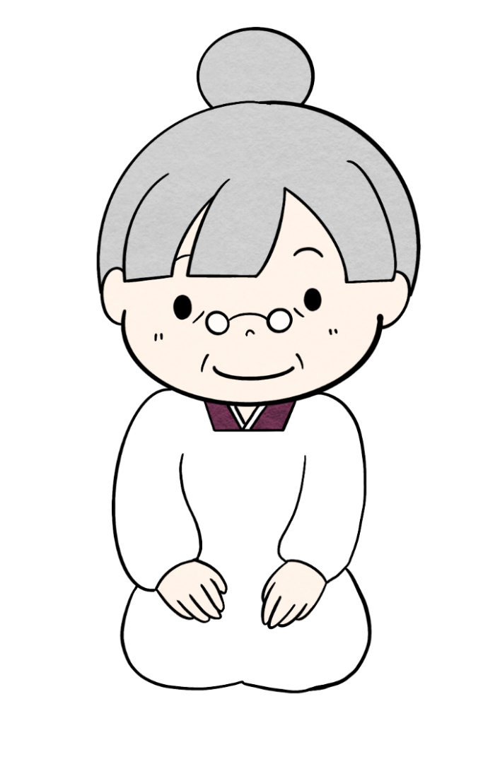
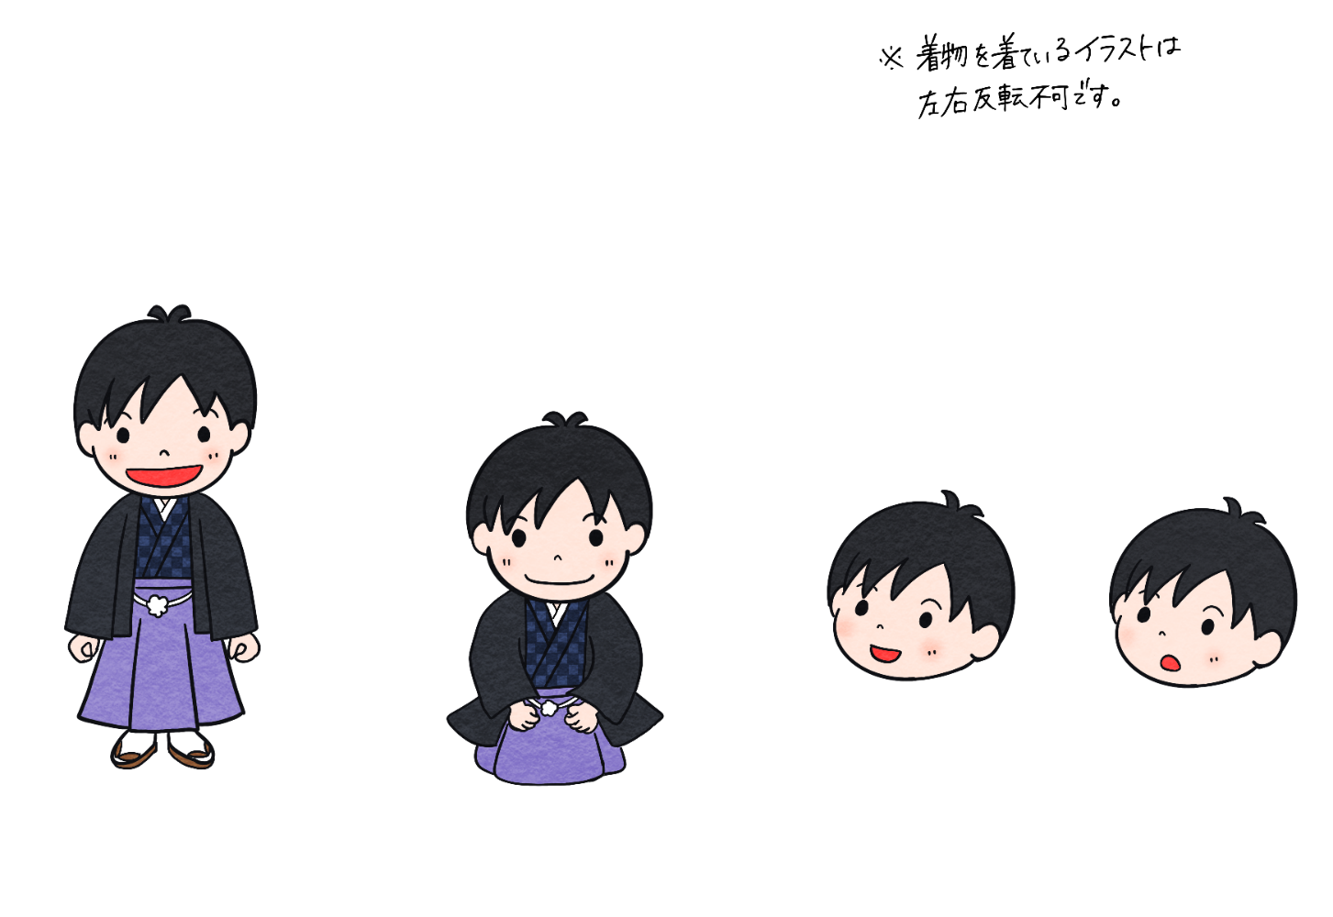
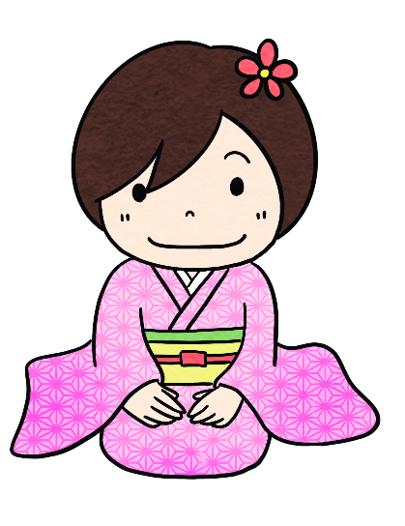
９月の
和（なごみ）こんだて
わ しょくすいしん ひ
和食推進の日
がつ
かずくん
なごみちゃん
みやこおばあちゃん

Slide 2

き ょ う
今日のこんだて

Slide 3
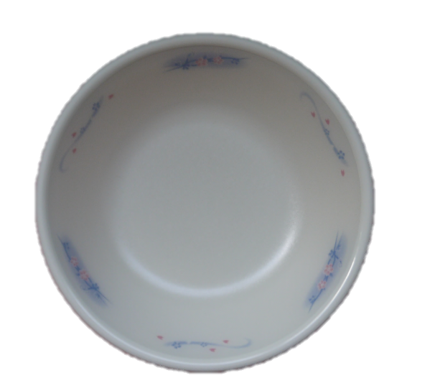
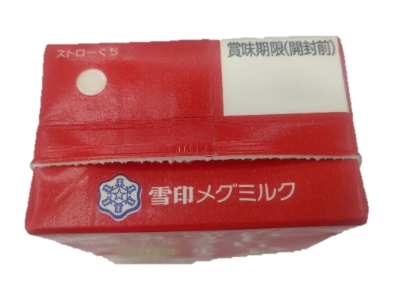
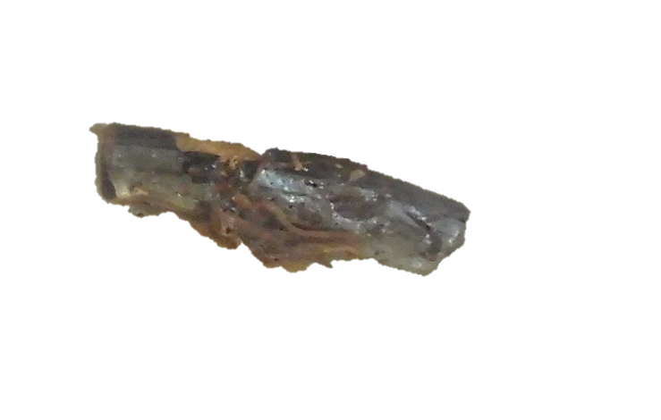
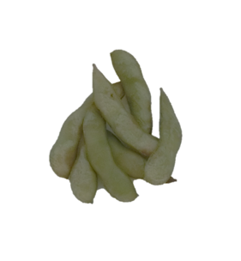
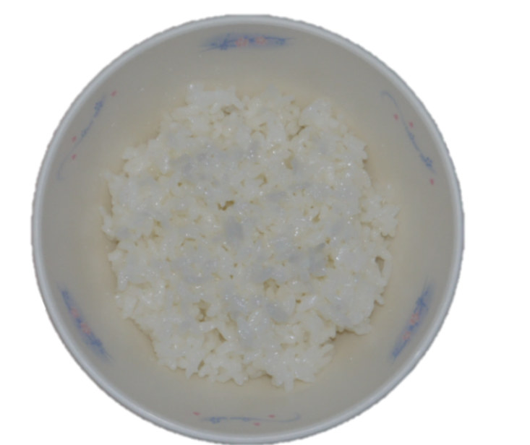
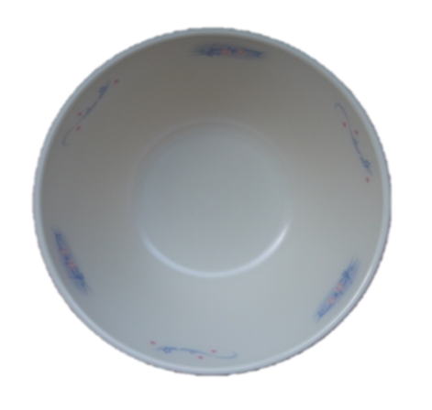
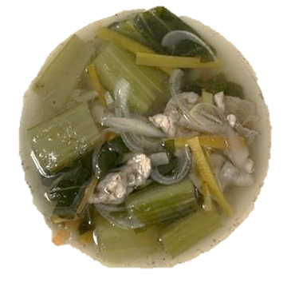
えだまめ
さんまのしょうがに
ぎゅうにゅう
ごはん
さわにわん

Slide 4
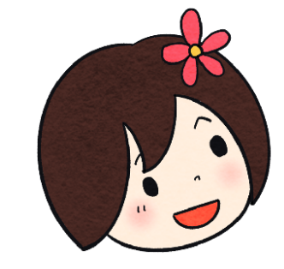
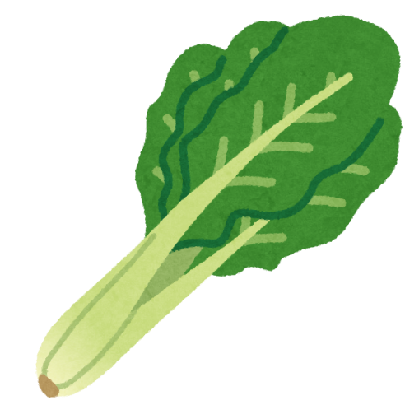
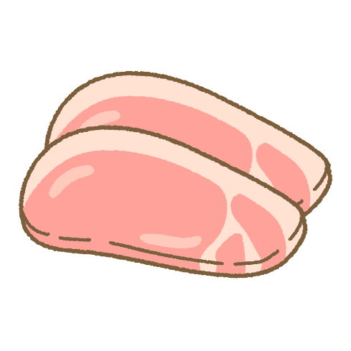
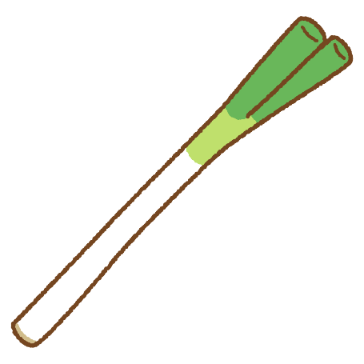
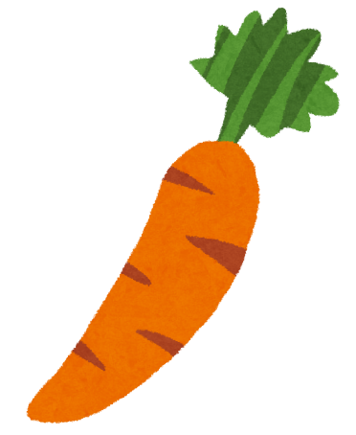
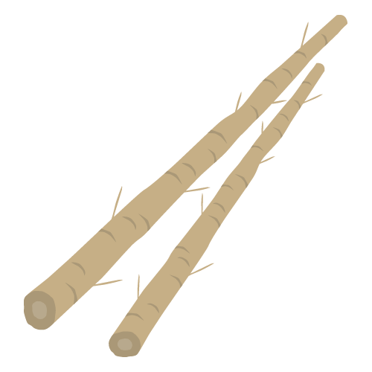

沢煮椀は、いろいろな具が入っていておいしそうだね。
さわ に わん
ぐ
はい
さわ
に
わん
沢 煮 椀
「沢山の」という
意味があります。
たくさん
い み
沢煮椀ってどんな料理なんだろう？
さわ に わん
りょう り

Slide 5
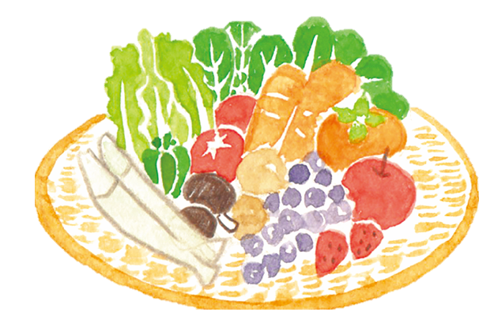
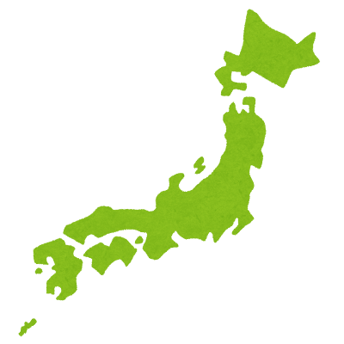
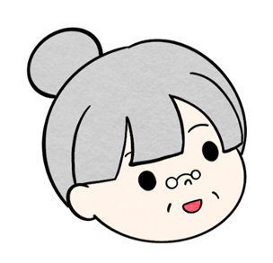
きょう ど りょう り
郷土料理
・地域でとれたものを使って作られた料理。
・れきしや文化、食生活とともに受けつがれてきたもの。
ち いき
つか
つく
りょう り
ぶん か
しょく せい かつ
う

Slide 6
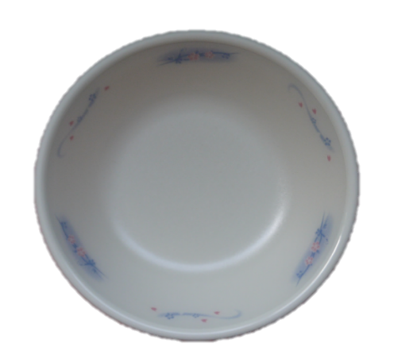


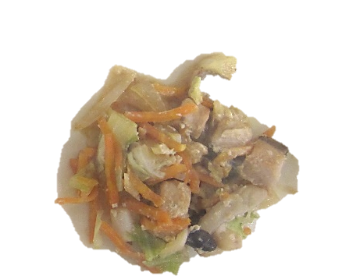
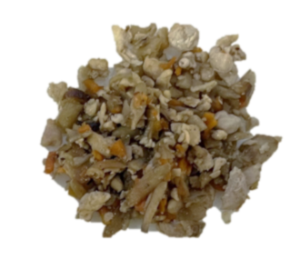
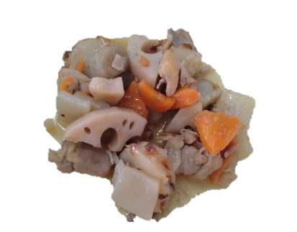
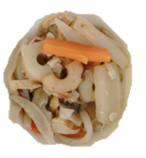

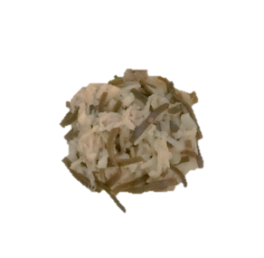

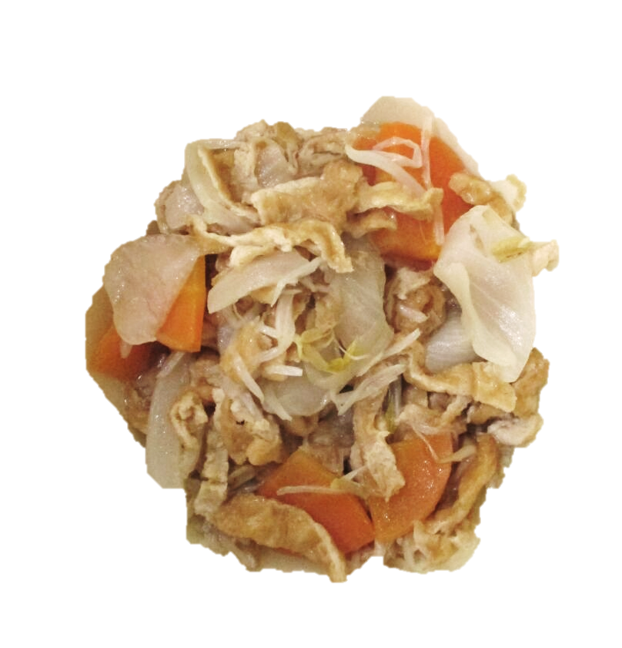

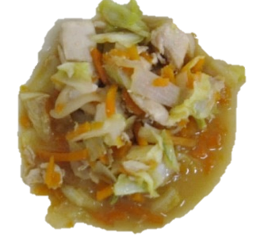
福岡県
北海道
大分県
ふくおかけん
石川県
ほっかいどう
おおいたけん
いしかわけん
ぐ
ちくぜん に
あいまぜ
さけの
ちゃんちゃん焼き
とりめし(具)
筑前煮
や
沖縄県
おきなわけん
岐阜県
ぎ ふ けん
クーブイリチー
あぶら
油あげの
チャンプル
けい
鶏ちゃん

Slide 7
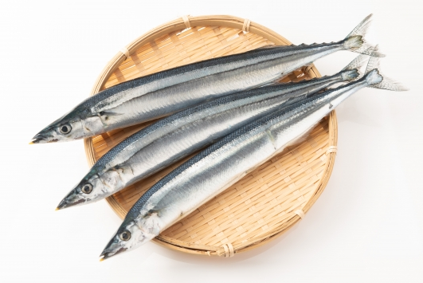
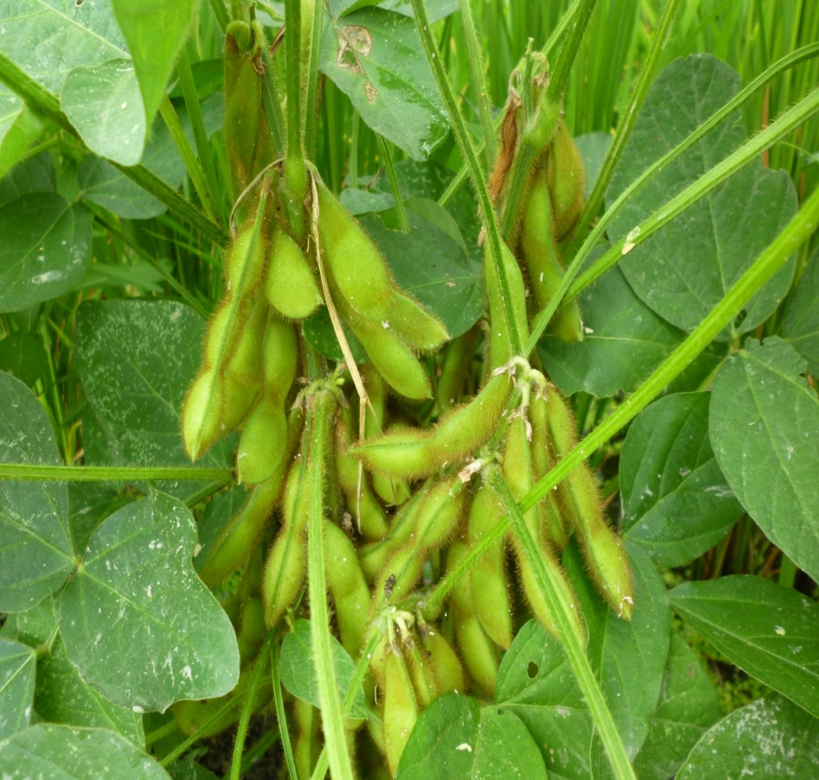
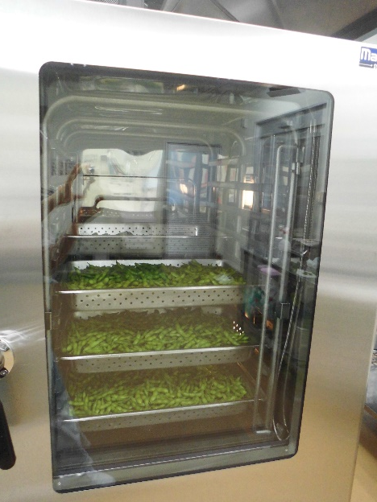
しゅん
た
もの
えだまめは、
スチームコンベクションオーブンでむしました。
あま味やうま味を味わってください。
旬の食べ物
み
み
あじ
さんま
えだまめ

Slide 8
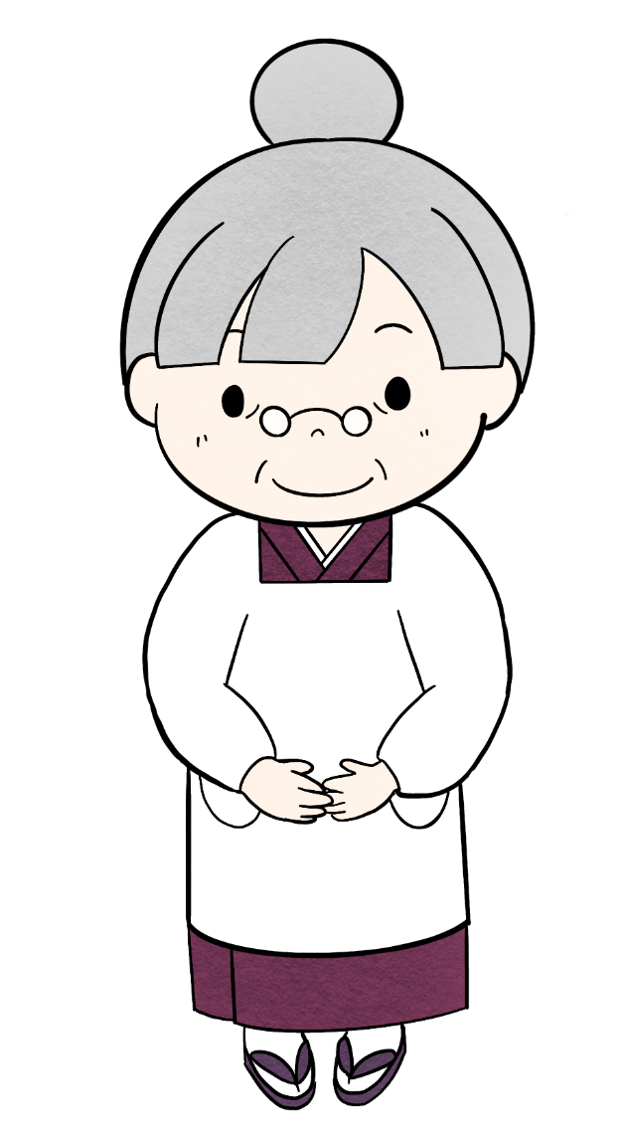

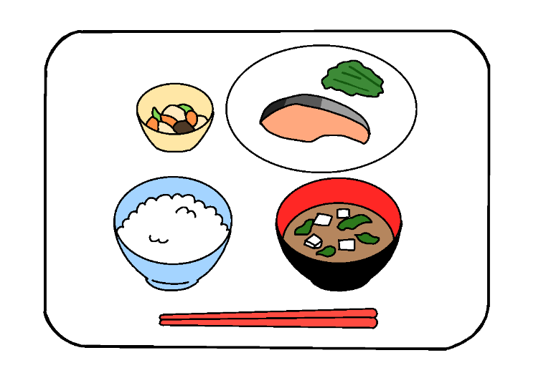
おいしく 味わって
食べてね！
あじ
た
Notes:
二人：おいしく味わって食べてね。

